Slide 1


ACADEMIA NACIONAL DE MEDICINA
SIMPOSIO
“LA COMORBILIDAD EN PSIQUIATRÍA ES LA REGLA Y NO LA EXCEPCIÓN”
12 de octubre de 2016
SIMPOSIO
“LA COMORBILIDAD EN PSIQUIATRÍA ES LA REGLA Y NO LA EXCEPCIÓN”
12 de octubre de 2016
GERHARD HEINZE MARTIN

Slide 2

CONDICIONES MÉDICAS FRECUENTES QUE CURSAN CON DEPRESIÓN
Enfermedades
del corazón
Diabetes
Hipertensión
Accidentes
Vasculares
cerebrales
DEPRESIÓN
Enfermedad
de
Parkinson
VIH
+
Hepatitis C
Epilepsia
OTROS
Obesidad
Síndromes
dolorosos
Apnea del
sueño
Gelenberg AJ y cols (2010) Suppl Am J Psychiatry 167, 10: 1-116

Slide 3
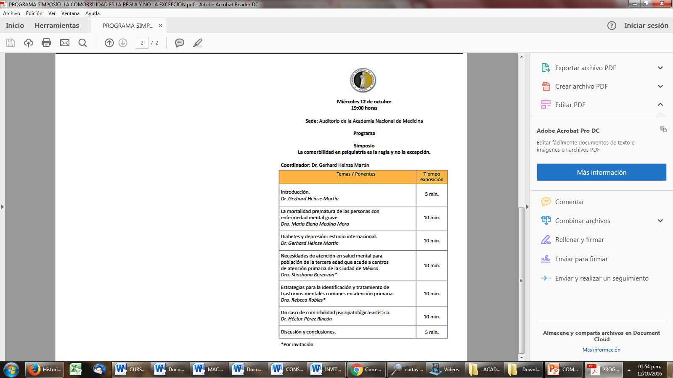

Slide 4
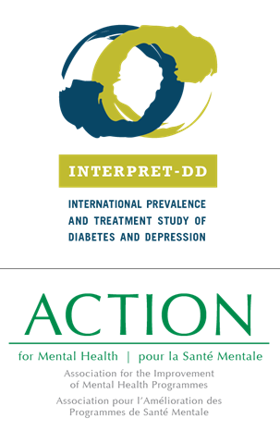
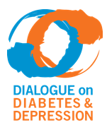
Diabetes y Depresión:
un estudio Internacional.

Slide 5
PRINCIPALES ENFERMEDADES CAUSANTES DE DISCAPACIDAD EN MÉXICO
(análisis de 300 enfermedades en 195 países)
Dolor de espalda
DISCAPACIDAD
Trastornos depresivos
Trastorno de los sentidos
Diabetes
Lancet 2016

Slide 6
EL CONTROL DE LA DIABETES EN MÉXICO
Sólo el 6% de los pacientes están bajo un tratamiento óptimo.
De 38%-56% de pacientes, reciben un tratamiento muy pobre.
Hernández Ávila y Cols. (2013), Salud Pública Mex, 55 Supl. 2, S 129-136.
Meza R. y Cols. (2015), Prev. Med.; 81, 445-450.

Slide 7
OBJETIVOS
Prevalencia e incidencia de Trastorno Depresivo en Diabetes Mellitus 2 (DM 2), durante 12 meses (1 año).
Frecuencia de detección de Depresión en pacientes diabéticos y tipo de atención recibida.
Curso e impacto del tratamiento de la Depresión en pacientes diabéticos.
Relación entre Diabetes Mellitus 2, Depresión, complicaciones de DM 2 y control metabólico en pacientes deprimidos.

Slide 8
















PAÍSES PARTICIPANTES
Argentina
Brasil
Alemania
India
Italia
Kenia
México
Pakistán
Polonia
Rusia
Serbia
Uganda
Ucrania
China
Tailandia
Bangladesh

Slide 9
ESCALAS APLICADAS
MINI
Entrevista neuropsiquiátrica internacional
HAMILTON DEPRESIÓN
Escala de Depresión
PHQ-9
Prevalencia de síntomas depresivos
WHO-5
Escala de Bienestar
PAID
Escala de problemas en pacientes con
diabetes + depresión

Slide 10
DISTRIBUCIÓN DE PARTICIPANTES POR SEXO
(México)
n=130
63.7%
36.3%
n=74
204
TOTAL DE
PACIENTES
Heinze y Cols. 2016

Slide 11
DEPRESIÓN DETECTADA EN 204 PACIENTES CON DIABETES MELLITUS TIPO 2
(México)
Con Depresión:
n=34
n=12
46
TOTAL DE PACIENTES
Heinze y Cols. 2016

Slide 12
RESULTADOS
WHO 5 (escala de bienestar)
Depresión y calidad de vida
(México)
Mostró un índice más elevado para pacientes diabéticos sin depresión (P< 0.001)
Heinze y Cols. 2016.

Slide 13
RESULTADOS
(México)
Escala que evalúa la angustia y problemas en pacientes diabéticos, relacionados con depresión, apoyo social, apego al tratamiento y estilo de afrontamiento de la enfermedad.
¿Qué es?
PAID
¿Para qué?
Muestra mayor malestar en pacientes diabéticos deprimidos que los que no tienen depresión (P< 0.001)
Heinze y Cols. 2016.

Slide 14
RESULTADOS
(México)
COMPLICACIONES DE PACIENTES DIABÉTICOS CON Y SIN DEPRESIÓN
CON DEPRESIÓN
La neuropatía fue más prevalente
(54.2%)
SIN DEPRESIÓN
La neuropatía fue menos prevalente
(29.7%)
[Fisher exact p:0.003]
Heinze y Cols. 2016.

Slide 15
FALTA DE CONTROL DE LA DIABETES, QUE SE DETERMINÓ CON LA Hb glicosilada (Hb A1c)
(México)
Presentó una mayor prevalencia de niveles altos, en pacientes diabéticos con depresión, comparados con aquellos sin depresión [P=0.0034 fisher´s exact]

Slide 16
LA COMORBILIDAD Y EL TRATAMIENTO DE LA DIABETES MELLITUS TIPO 2 Y DEPRESIÓN
CONCLUSIONES
(1)
Subdiagnosticados y con subtratamiento
    Pobre autocuidado
    Menor adherencia
Una depresión comórbida y subtratada puede tener serias implicaciones clínicas para el paciente con diabetes, ya que contribuye a:
    Pobre control de la glicemia
    Limitada comunicación con el médico
    Sorkin DH y cols. (2011) Diabetes Care 34: 598-600

Slide 17
CONCLUSIONES
(2)
Necesitamos un nuevo modelo de tratamiento para entender los componentes emocionales del paciente diabético, sobretodo el asociado a un pobre autocuidado y manejo.
El diagnóstico adecuado y oportuno de la comorbilidad debe hacerse lo más pronto posible.
Tratamiento integral del paciente es uno de los objetivos principales.
Los médicos del primer nivel deben estar capacitados para el diagnóstico y tratamiento de la comorbilidad: diabetes- depresión.

Slide 18
ACADEMIA NACIONAL DE MEDICINA
¡ gracias!
heinzeg@prodigy.net.mx
¡ gracias!
heinzeg@prodigy.net.mx

